Slide 1
Муниципальное бюджетное дошкольное образовательное учреждение
«Детский сад «Тополек».
Конспект
занятия по обучению грамоте
для детей подготовительной к школе группы
Тема: «Звук «Х», «Х*», буква «Х»
Воспитатель: Раменская Т.Ю
2016 г.
г. Советский.

Slide 2
Цель: Уточнить и обобщить знания о букве «Х», звуках «Х» и «Х*»
Упражнять детей в слого – звуковом анализе слов;
Познакомить с буквой Хх;
Закреплять образ буквы Х».
Задачи:
Коррекционно – образовательные:
Упражнять детей в умении определять наличие заданного звука в слове.
Формировать умение придумывать слова на заданный звук.
Упражнять в составлениии звукового анализа слов.
Коррекционно - развивающие:
Развивать умение делить слова на слоги, определять количество слогов в слове.
Развивать зрительное восприятие, фонематический слух, слуховую память, мелкую моторику.
Воспитательные:
Воспитывать доброжелательные отношения друг к другу, желание говорить красиво, правильно.
Формировать навыки сотрудничества, самостоятельность, инициативность.
Материалы и оборудование: мяч, карта - схема, конверт с письмом от Лесовичка, лист бумаги в форме листика от дерева, мелкий раздаточный материал, карточки с буквой «Х» (по количеству детей).

Slide 3
Методические приёмы:
Словесный (вопросы, объяснение).
Наглядный (слайды, показ артикуляции).
Игровой (Д/и «Узнай звук», «Найди звук», дидактическое упражнение «Подбери слово по его началу» (игра с мячом).
Практический (упражнения).
Наблюдение за работой детей, советы.

Slide 4
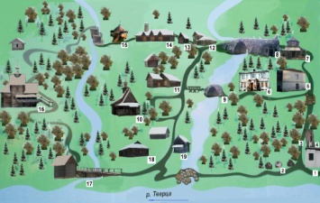
Ход занятия:
I часть. Орг.момент:
В: (показывает карту путешествия на занятии)
Посмотрите, ребята, что я нашла сегодня в группе. Как вы думаете, что это?
Д: (Карта, схема, маршрут и т.д. – ответы детей).
В: Правильно, это карта, а к ней прилагается сообщение. Послушайте, что написано в сообщении: «В моём лесу полянка есть, в ней загадок, тайн не счесть. По маршруту вы шагайте, все заданья разгадайте. Старичок – Лесовичок».
В: Ребята, нас позвал в гости старичок – Лесовичок. Хотите отправиться в гости к Лесовичку?
Д: (Да,хотим).
В: Этот старичок необычный, он живёт в летнем лесу. А ещё ему очень нравится один звук, а какой – вы должны догадаться сами. Давайте подготовимся к нашему путешествию. Подойдите ко мне. Представьте, что мы с вами на улице. Холодно, яркое солнце слепит глаза. Зажмурьте их сильно – сильно, а теперь откройте. Ой, вам на нос упала снежинка. Сморщите носик, сбросьте снежинку. У всех получилось? Ручки у вас замёрзли. Давайте их погреем, подышим на них легко-легко, вот так: х-х-х. Все погрейте руки, произносите звук «Х». Догадались, какой звук нравится Лесовичку?
Д: ответы детей.
В: Правильно, это звук «Х». Можно ли петь этот звук?
Д: (Нет).

Slide 5
В: А можно этот звук произносить долго?
Д: (Можно).
В: Положите ладошку на горлышко. Давайте потянем его и прислушаемся, есть ли препятствие для воздуха?
Д: (есть)
В: Значит это звук какой?
Д: (Согласный).
В: Горлышко у вас дрожало?
Д: (Нет).
В: Значит, звук «Х» какой?
Д: (Глухой).
В: Молодцы, ребята. Теперь старичок - Лесовичок ждёт вас на своей полянке.

Slide 6
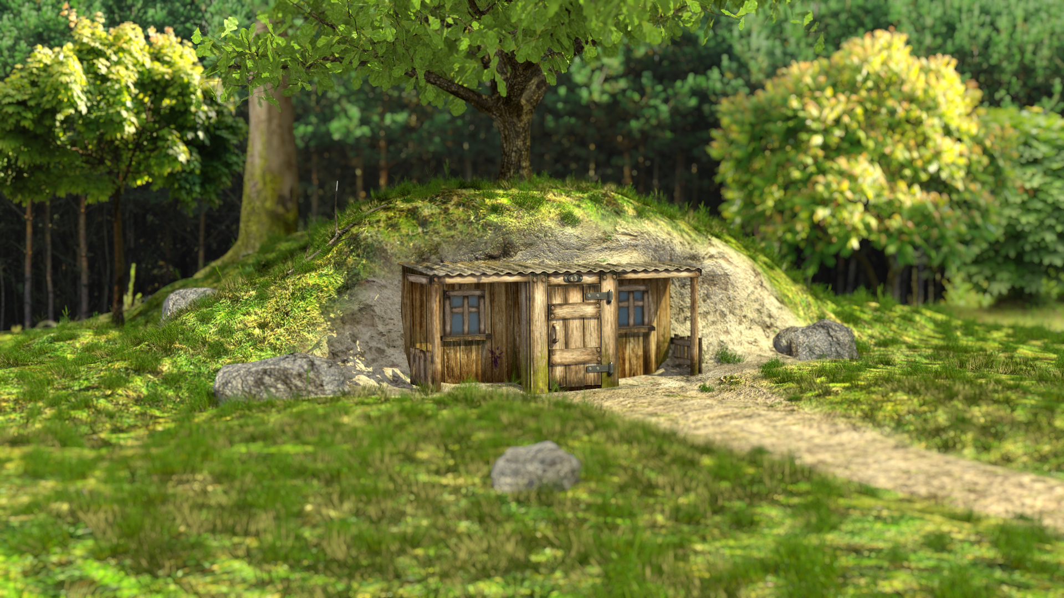
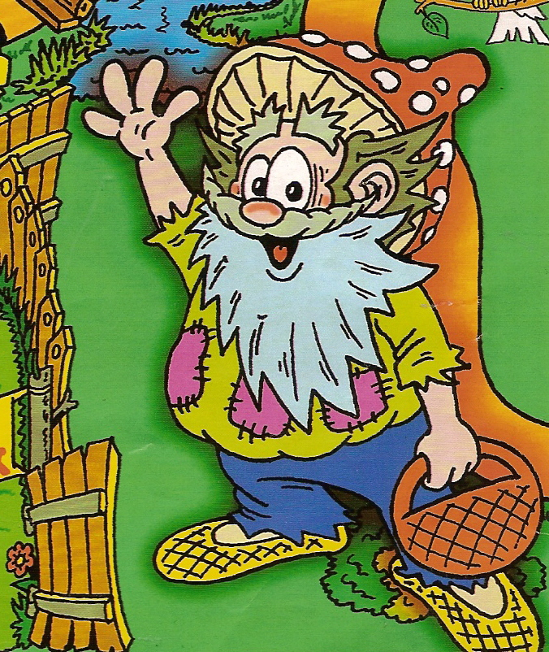

Slide 7
II часть. Задание 1. Развитие фонематического слуха.
В: Лесовичок любит хлопать в ладоши, но только тогда, когда слышит звук «х» в словах. Давайте тоже так поиграем.
Д: ответы детей.
В: Я буду называть разные слова, если в них будет звучать звук «Х», хлопните в ладоши. Задание понятно?
Д: ответы детей.
В: называет слова: хлеб, горох, город, хлопушка, муфта, бухта, вахта, вата.
Д: выполняют задание.
В: Молодцы, и с этим заданием справились.
Ребята, Лесовичок предлагает вам послушать его любимую песенку, а вы потанцуйте под неё и спойте вместе с ним припев.

Slide 8

Физ. минутка (координация речи с движением)
«Жил на свете старичок маленького роста
И смеялся старичок чрезвычайно просто: Ха-ха-ха. Да хи-хи-хи …»и.т.д. (слайд)
В: Как хорошо мы повеселились и Лесовичок нам решил показать своих друзей. А кого он нам покажет, вы узнаете, если правильно выполните его следующее задание:

Slide 9
Задание 2. Деление слов на части.
В: Отгадайте загадки и назовите количество слогов в слове.
Он за обедом всему голова.
Д: (Хлеб. В слове «Хлеб» один слог). Прохлопывают в ладоши.
В: молодцы правильно, слушайте следующую загадку.
Ходит по лесу зверёк,
Хитрый маленький …….
Д: (Хорёк. В слове «хорёк» два слога).
В: Золотое решето чёрных домиков полно
Д: (Подсолнух. В слове «подсолнух» 3 слога).
В: Пряча голову от страха уползает…
Д: (Черепаха. В слове «черепаха» 4 слога).
В: давайте проверим, правильно выполнили 1 задание или нет.

Slide 10
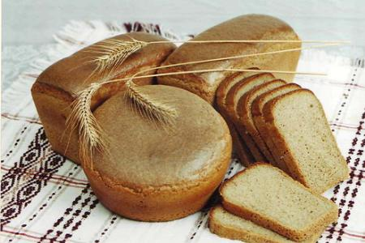
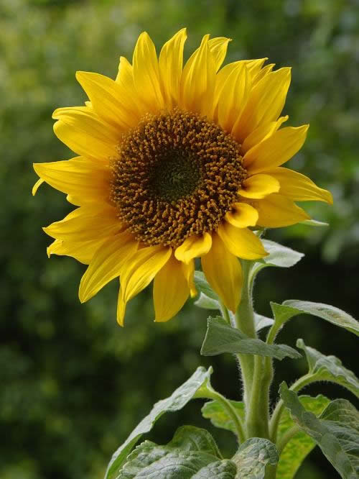

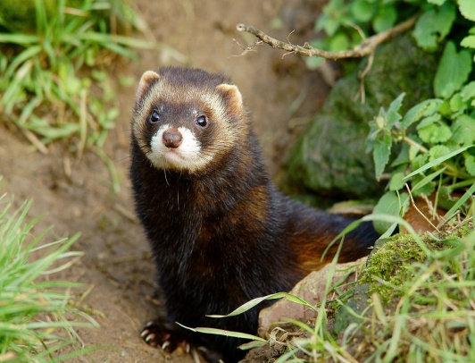
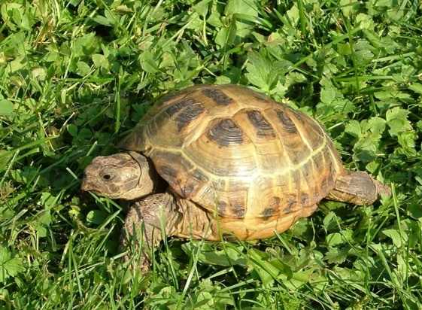
В: Назовите самое короткое слово. (Хлеб) Самое длинное слово (Черепаха)

Slide 11
Задание III. Твёрдый, мягкий звук «Х».
В: ребята вы запомнили как смеялся старичок ? Какие звуки вы слышали чаще всего? (повтор смеха старичка)
Как звук Х звучит в смехе ХА –ХА ?
Д: ответы детей.. Твердо, обозначаем фишкой синего цвета)
В: Правильно, а в смехе ХИ – ХИ? (В слове «Хи» звук «Х*» мягкий, обозначаем фишкой зелёного цвета.
В: Присядьте на поляну. У вас на листочках лежат камешки синего, зелёного и красного цвета. Давайте построим звуковой домик для песенки «ха» – взаимопроверка, ответ ребёнка. Аналогично выполняется задание для песенки «хи»).
Дидактическое упражнение «Подбери слово по его началу» (игра с мячом).
Назвать первый звук в словах:
хит-... (-рый, -рость, -рец), хо-... (-бот, -ма, -лод), храб-... (-рость, -рец, -рый).

Slide 12
Замени первый звук в слове на звук Х.
Салат, шмель, голод, сор, гор, год,
Славно вы поиграли, пора и отдохнуть. Присядьте на поляне. Вы выполнили много заданий правильно и Лесовичок решил показать вам, как выглядит буква «Х» (показ) Расскажите Лесовичку, на что похожа буква «Х»?
Д: (Ответы детей).
В: У Лесовичка на поляне много разных мелочей. Каждый из вас пусть выложит на листочках букву «Х».
Д: (Дети выкладывают букву из камешков, палочек, фасоли и т.д.).
В: Молодцы, ребята, правильно выложили букву.
Все задания Лесовичка мы выполнили.
IVРефлексия.
В: Подумайте и скажите: чему вы научились на сегодняшней встрече с Лесовичком?
раскраски с буквой «Х».

Slide 13

Д: (Ответы детей)
В: Как вы считаете, почему нам удалось справиться со всеми заданиями?
Д: - (Мы были внимательными, помогали друг другу, старались).
В: На память о нашей встрече Лесовичок хочет подарить вам картинки –

Slide 14
Спасибо за внимание !

